Slide 1
Нюрбергский судебный процесс.
МОУ «СОШ № 1»
г.Валуйки Белгородской области
учитель истории: Марочкина И.Н.

Slide 2
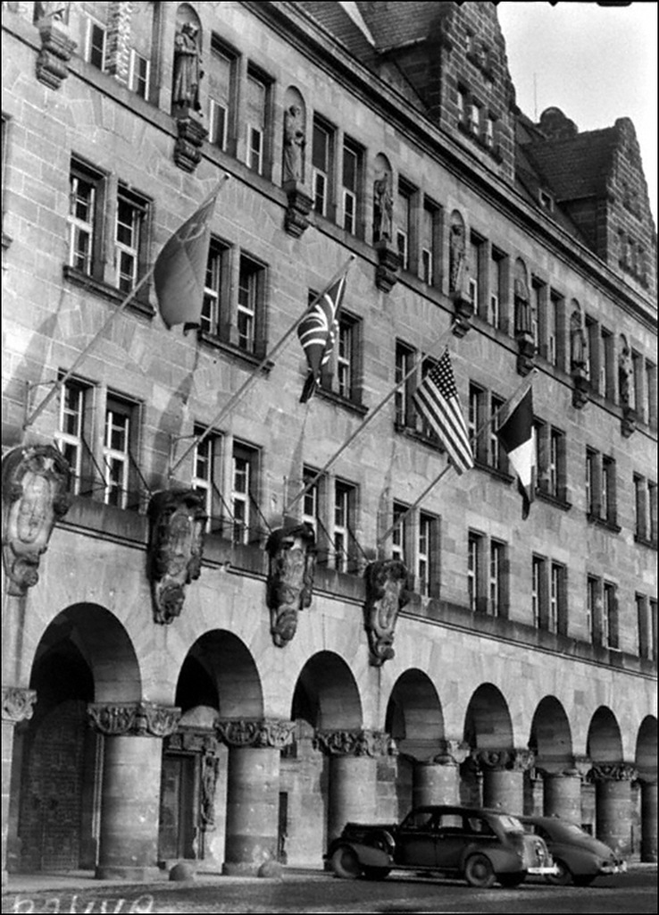
1 октября 1946 года в Нюрнберге был провозглашен приговор Международного военного трибунала, осудивший главных военных преступников. Нередко его называют "Судом истории". Это был не только один из самых крупных судебных процессов в истории человечества, но и важнейшая веха в развитии международного права. Нюрнбергский процесс юридически закрепил окончательный разгром фашизма.

Slide 3
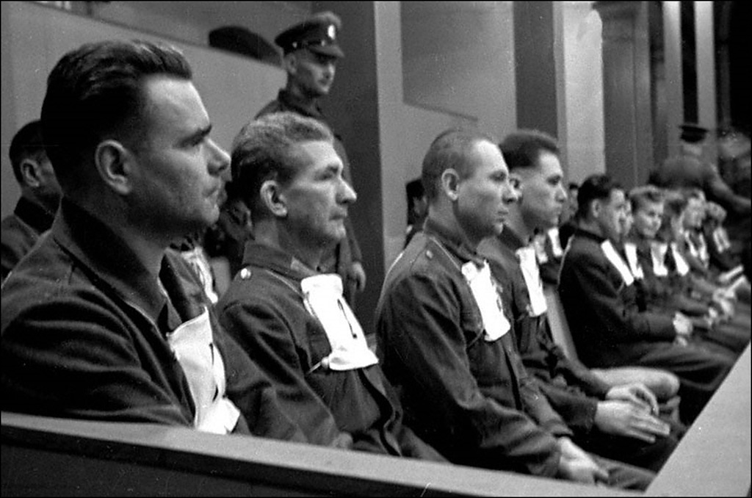
Следствие и суть обвинения
Вскоре после завершения войны страны-победительницы СССР, США, Великобритания и Франция в ходе лондонской конференции утвердили Соглашение о создании Международного военного трибунала и его Устава, принципы которого Генеральная Ассамблея ООН утвердила как общепризнанные в борьбе с преступлениями против человечества. 29 августа 1945 года был опубликован список главных военных преступников, включавший 24 видных нациста.

Slide 4
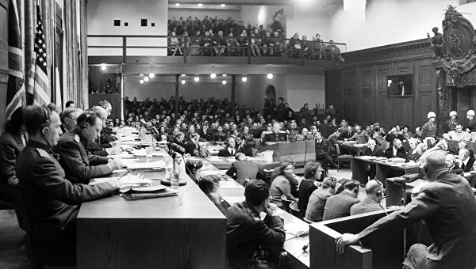
Нацисты
Герман Вильгельм Геринг, Рудольф, Иоахим фон Риббентроп, Роберт Лей, Вильгельм Кейтель, Эрнст Кальтенбруннер, Альфред Розенберг, Ганс Франк, Вильгельм Фрик, Юлиус Штрейхер, Яльмар Шахт , Вальтер Функ , Густав Крупп фон Болен унд Гальбах, Карл Дениц, Эрих Редер, Бальдур фон Ширах, Фриц Заукель, Альфред Йодль, Франц фон Папен, Артур Зейсс-Инкварт, Альберт Шпеер, Константин фон Нейрат, Ганс Фриче
Двадцать четвертый — Мартин Борман, глава партийной канцелярии, обвинялся заочно. Обвинялись также группы или организации, к которым принадлежали подсудимые.

Slide 5
Их обвиняли в:
Планах нацистской партии
-Использование нацистского контроля для агрессии против иностранных государств.
-Агрессивные действия против Австрии и Чехословакии.
-Нападение на Польшу.
-Агрессивная война против всего мира (1939—1941).
-Вторжение Германии на территорию СССР в нарушение пакта о ненападении от 23 августа 1939 года.
-Сотрудничество с Италией и Японией и агрессивная война против США (ноябрь 1936 года — декабрь 1941 года).
Преступлениях против мира
"Все обвиняемые и различные другие лица в течение ряда лет до 8 мая 1945 года участвовали в планировании, подготовке, развязывании и ведении агрессивных войн, которые также являлись войнами в нарушение международных договоров, соглашений и обязательств".

Slide 6
Еще обвинялись в:
Военных преступления
-Убийства и жестокое обращение с гражданским населением на оккупированных территориях и в открытом море.
-Увод гражданского населения оккупированных территорий в рабство и для других целей.
-Убийства и жестокое обращение с военнопленными и военнослужащими стран, с которыми Германия находилась в состоянии войны, а так же с лицами, находившимися в плавании в открытом море.
-Бесцельные разрушения больших и малых городов и деревень, опустошения, не оправданные военной необходимостью.
-Германизация оккупированных территорий.
Преступлениях против человечности
-Обвиняемые проводили политику преследования, репрессий и истребления врагов нацистского правительства. Нацисты бросали в тюрьмы людей без судебного процесса, подвергали их преследованиям, унижениям, порабощению, пыткам, убивали их.

Slide 7
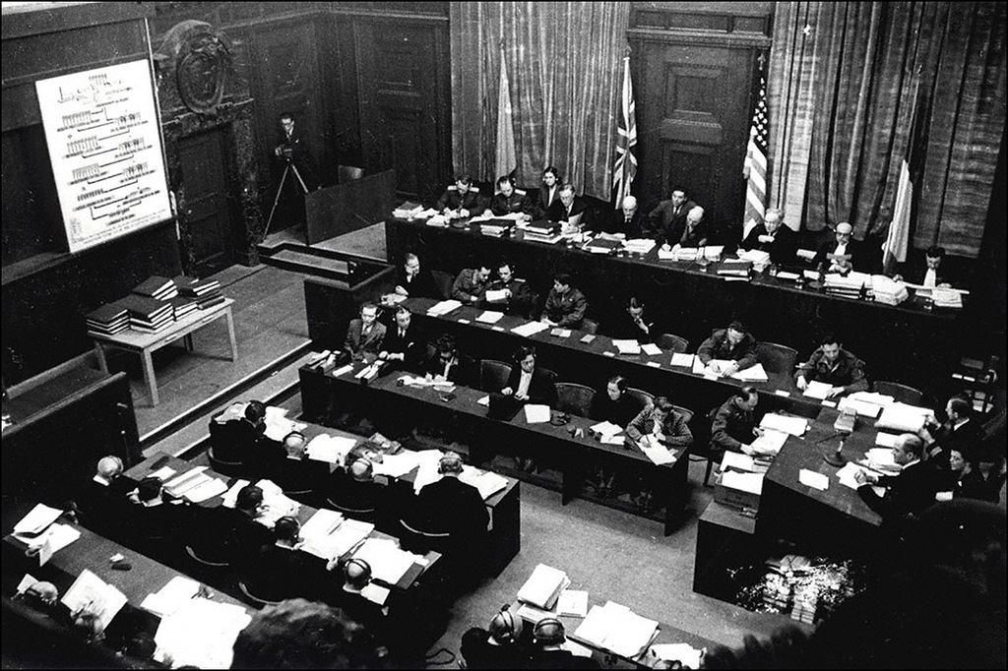
Суд
18 октября 1945 обвинительное заключение поступило в Международный военный трибунал и за месяц до начала процесса вручено каждому из обвиняемых на немецком языке. 25 ноября 1945 года, после ознакомления с обвинительным заключением, покончил жизнь самоубийством Роберт Лей, а Густав Крупп был признан медицинской комиссией неизлечимо больным, и дело в отношении него было прекращено до суда.
В соответствии с Лондонским соглашением Международный военный трибунал был сформирован на паритетных началах из представителей четырех стран. Главным судьей был назначен представитель Великобритании лорд Дж. Лоренс.
Процесс длился в Нюрнберге десять месяцев. Всего было проведено 216 судебных слушаний. Каждая сторона представила доказательства преступлений, совершенных нацистскими преступниками.

Slide 8
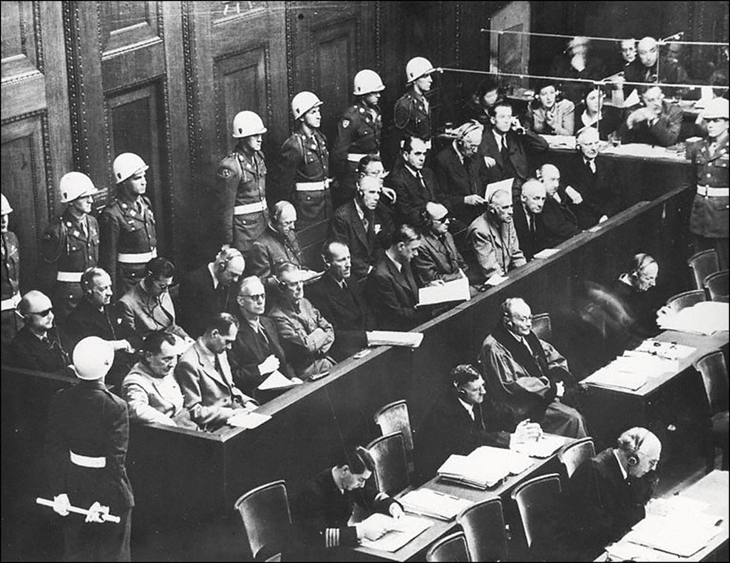
Из-за беспрецедентной тяжести преступлений, совершенных подсудимыми, возникали сомнения — соблюдать ли по отношению к ним демократические нормы судопроизводства. Например, представители обвинения от Англии и США предлагали не давать подсудимым последнего слова. Сказывалось также послевоенное обострение отношений между СССР и Западом после известной Фултонской речи Черчилля и подсудимые, чувствуя сложившуюся политическую ситуацию, умело тянули время и рассчитывали уйти от заслуженного наказания.

Slide 9
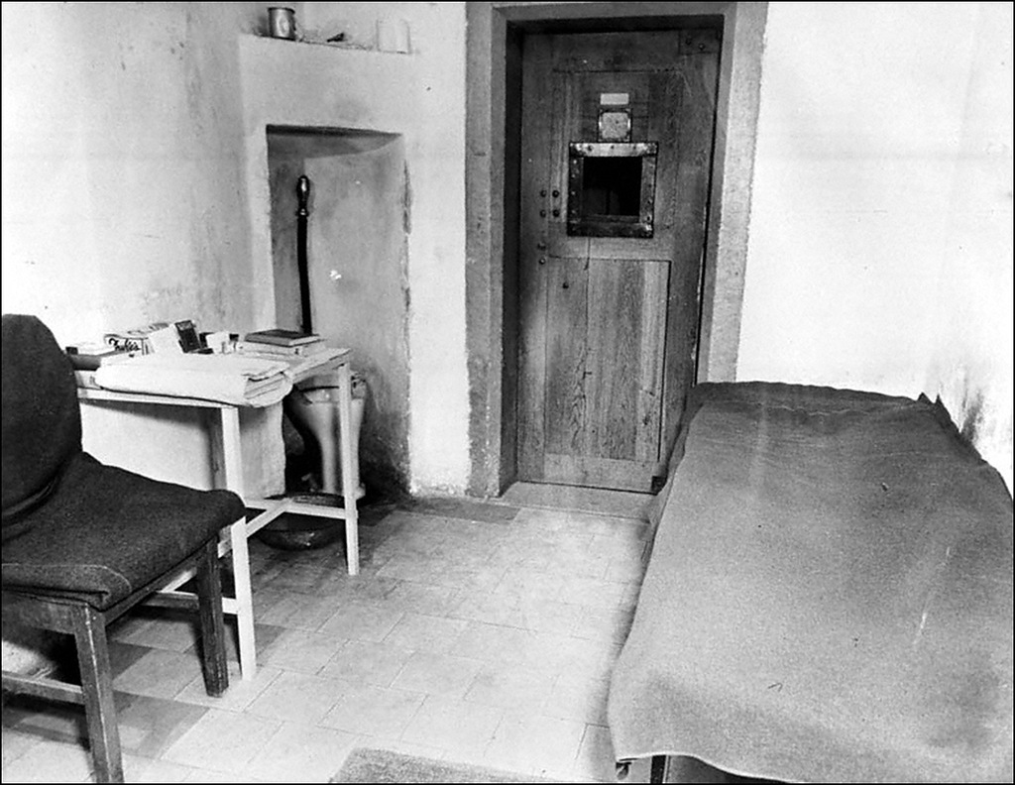
Вердикт суда
Международный военный трибунал приговорил:
-К смертной казни через повешение: Геринга, Риббентропа, Кейтеля, Кальтенбруннера, Розенберга, Франка, Фрика, Штрейхера, Заукеля, Зейсс-Инкварта, Бормана (заочно), Йодля (был посмертно оправдан при пересмотре дела мюнхенским судом в 1953 году).
-К пожизненному заключению: Гесса, Функа, Редера.
-К 20 годам тюремного заключения: Шираха, Шпеера.
-К 15 годам тюремного заключения: Нейрата.
-К 10 годам тюремного заключения: Деница.
-Оправданы: Фриче, Папен, Шахт.

Slide 10
Большинство осужденных подали прошения о помиловании; Редер — о замене пожизненного заключения смертной казнью; Геринг, Йодль и Кейтель — о замене повешения расстрелом, если просьбу о помиловании не удовлетворят. Все эти ходатайства были отклонены.
Смертные казни были приведены в исполнение в ночь на 16 октября 1946 года в здании Нюрнбергской тюрьмы. Геринг отравился в тюрьме незадолго до казни.
Приговор в исполнение приводил "по собственному желанию" американский сержант Джон Вуд.
Приговоренные к пожизненному заключению Функ и Редер были помилованы в 1957 году. После того, как в 1966 году на свободу вышли Шпеер и Ширах, в тюрьме остался один Гесс. Правые силы Германии неоднократно требовали помиловать его, но державы-победительницы отказались смягчить приговор. 17 августа 1987 года Гесс был найден повешенным в своей камере.

Slide 11
Итоги и выводы
Нюрнбергский трибунал, создав прецедент подсудности высших государственных чиновников международному суду, опроверг средневековый принцип "Короли подсудны только Богу". Именно с Нюрнбергского процесса началась история международного уголовного права. Принципы, закрепленные в Уставе Трибунала, вскоре были подтверждены решениями Генеральной ассамблеи ООН как общепризнанные принципы международного права. Вынеся обвинительный приговор главным нацистским преступникам, Международный военный трибунал признал агрессию тягчайшим преступлением международного характера.

Slide 12
Одноименный фильм
В 1961 году Стэнли Крамер снял фильм «Нюрбергский процесс» про этот суд. Ключевая сцена – в самом конце. Судья Ден Хейвуд , которого играет великий Спенсер Трейси, приходит в камеру осужденного им пожизненно Эрнста Яннинга по просьбе последнего. Тот, засовестившийся, просит судью поверить, что ничего не знал о гнусных преступлениях нацистов. На что судья отвечает: «Это не существенно. Ведь началось всё тогда, когда вы осудили первого невинного человека.» Фильм выдвигался на премию «Оскар» в 11 номинациях. Получил 2 награды – за лучшую мужскую роль (Максимилиан Шелл) и лучший адаптированный сценарий.

Slide 13


